Slide 1

Formulários Dinâmicos
no Angular

Slide 2





Andrew Rosário
Pós-Graduado em Desenvolvimento Web e Mobile. Atua como Desenvolvedor Front-end na CI&T e produz conteúdos para a comunidade a partir de vídeos e artigos.
@andrewarosario
@andrewarosario
andrewrosario.medium.com
youtube.com/andrewrosario

Slide 3
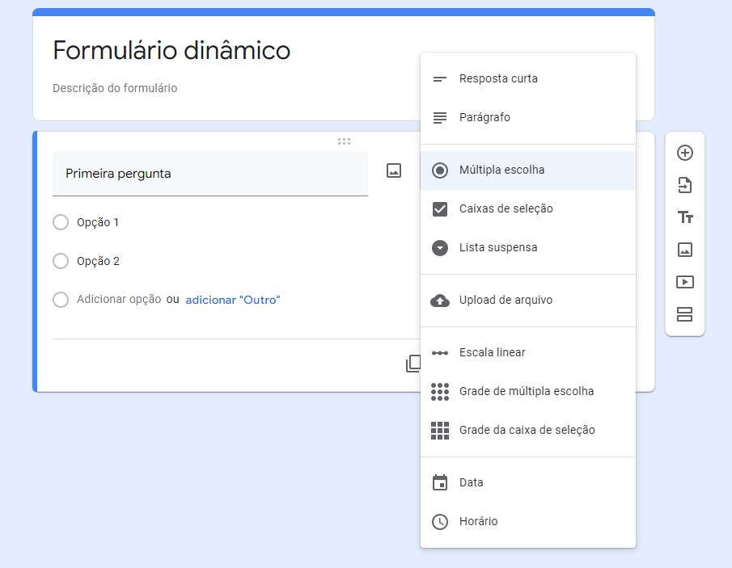
Google Forms

Slide 4
Angular Reactive Forms
Desenvolver formulários reativos e imutáveis
Escaláveis, reutilizáveis e testáveis

Slide 5


Slide 6
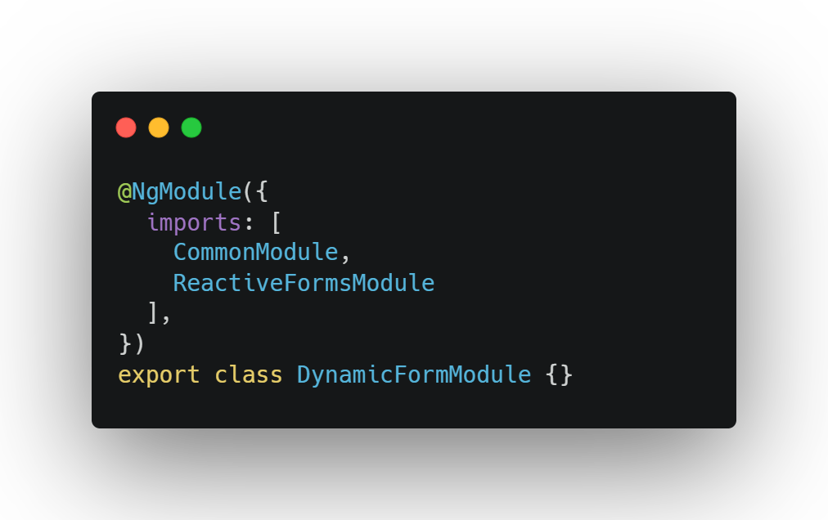

Slide 7
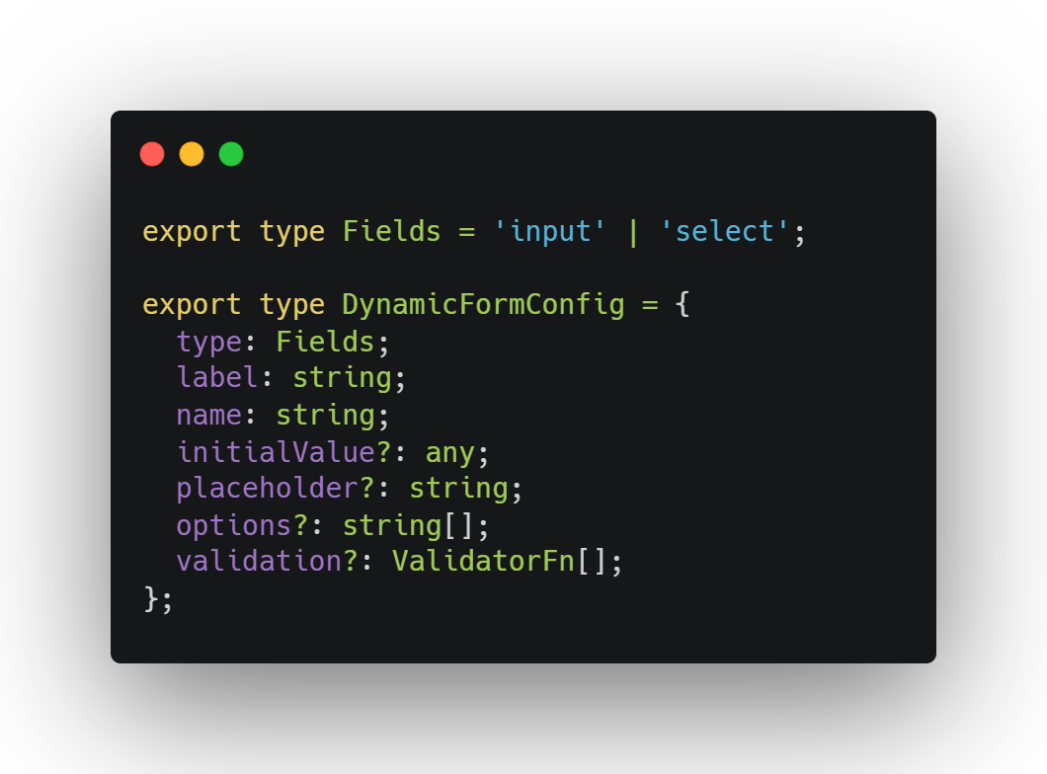
Criando modelo de configuração

Slide 8
DynamicForm
DynamicFormInput
DynamicFormSelect
…Outros componentes

Slide 9
Criando o DynamicFormComponent
Componente responsável pela criação do formulário dinâmico
Recebe um array de configurações do tipo DynamicFormConfig

Slide 10
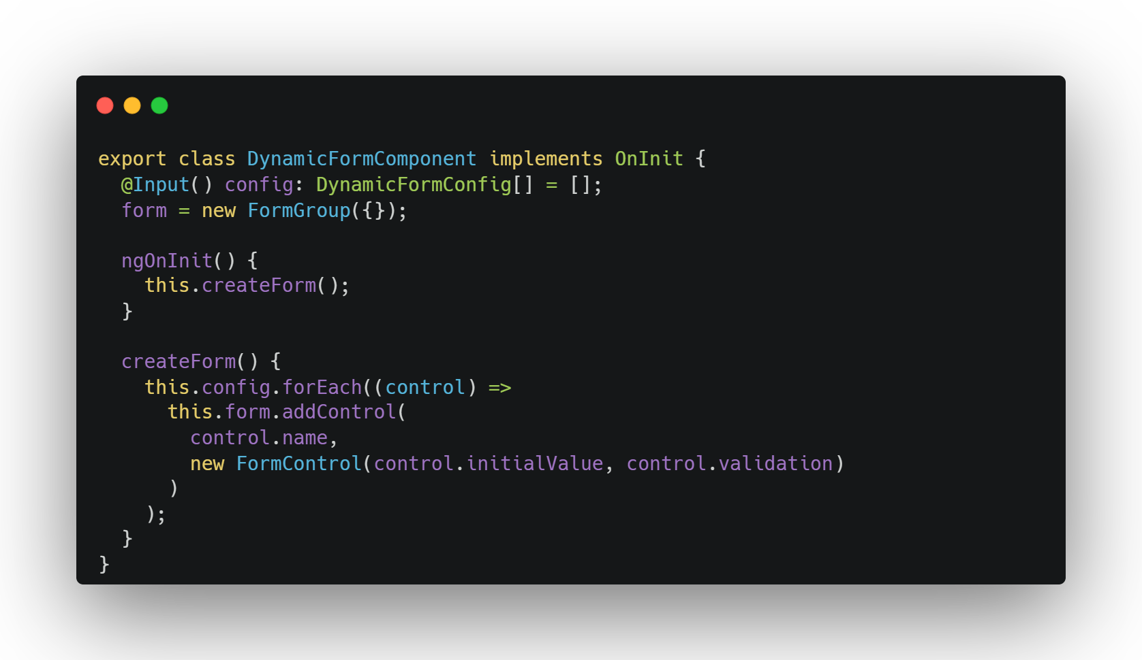

Slide 11
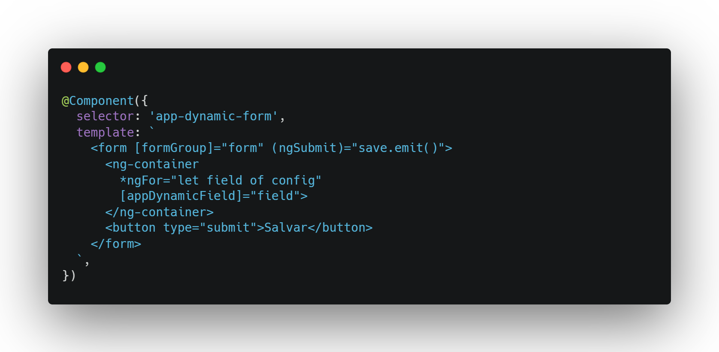

Slide 12
Criando o DynamicFormInputComponent
Componente específico para criação de Inputs de texto

Slide 13
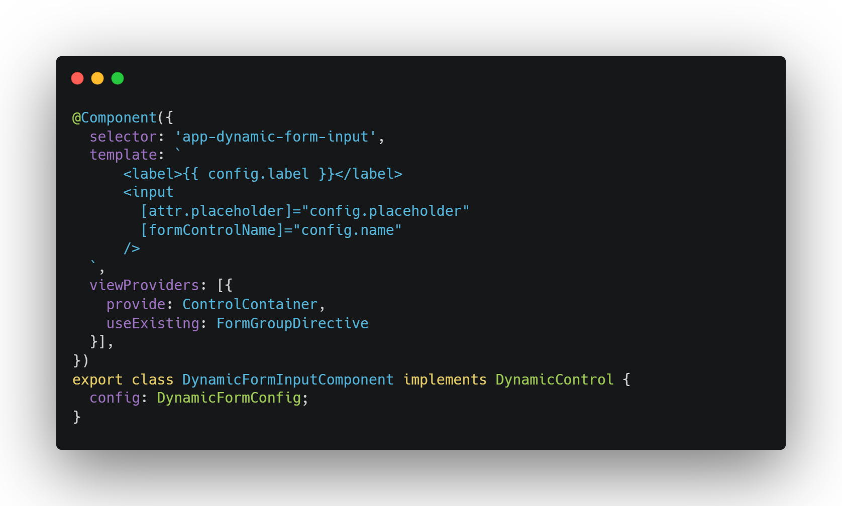

Slide 14
Criando o DynamicFormSelectComponent
Componente específico para criação de Selects

Slide 15
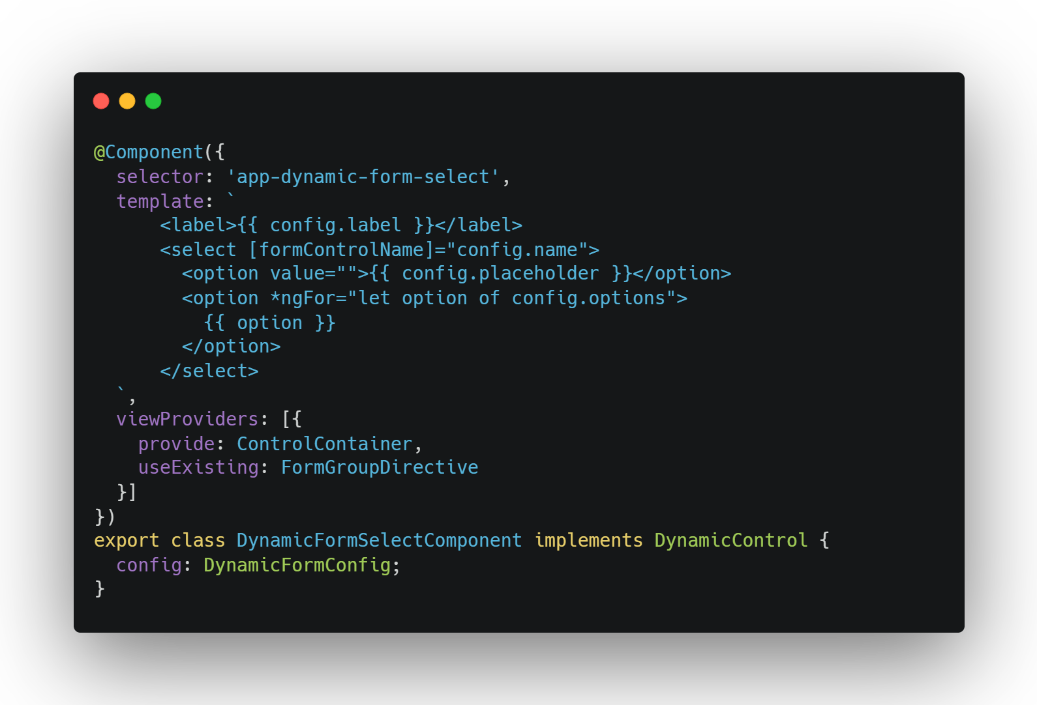

Slide 16
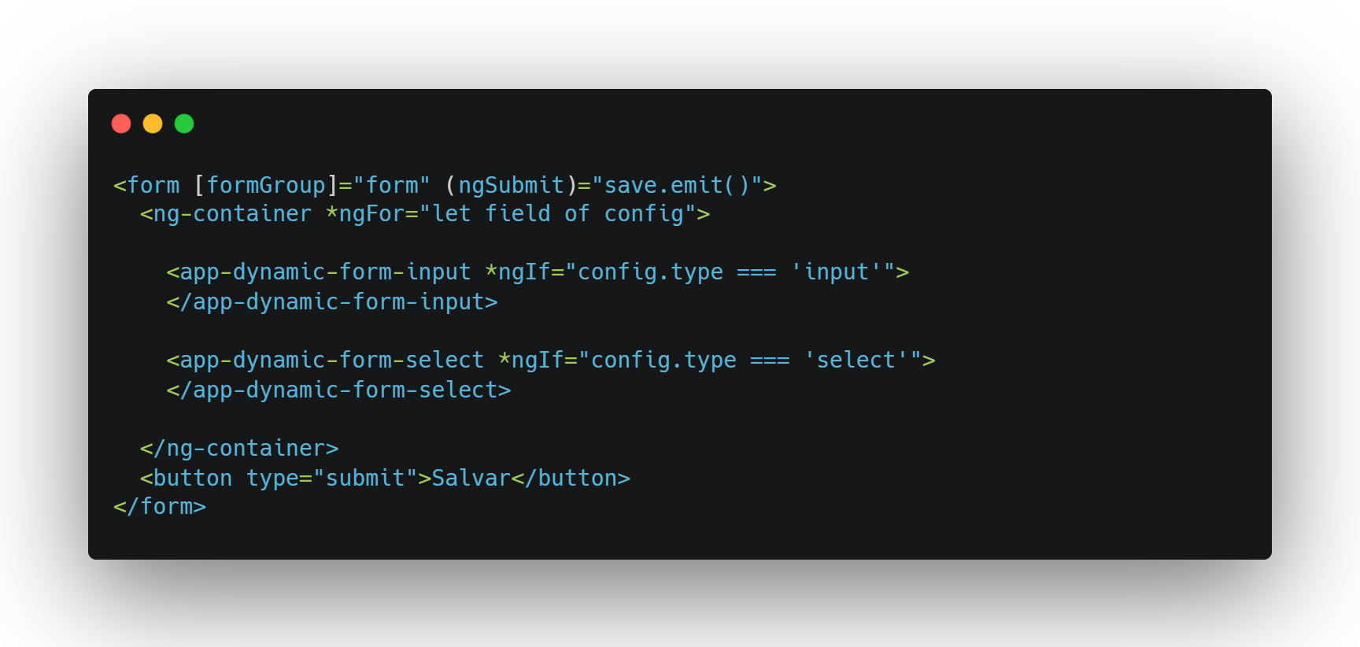

Slide 18
Criando a DynamicFieldDirective
Diretiva responsável por renderizar cada controle

Slide 19
Obrigado!
Links:
Artigo Oficial do Angular Academy
Artigo Traduzido
Repositório de Exemplo no Github

